Slide 1
Курс Python разработчик
12. Работа с исключениями

Slide 2
Обзор тем лекции
try/except блок
Блок finally и else
Создание собственных исключений

Slide 3
Исключения
Исключения - события, способные изменить поток управления в программе.
>>> int('a')
Traceback (most recent call last):
File "<stdin>", line 1, in <module>
ValueError: invalid literal for int() with base 10: 'a’
>>> a=12
File "<stdin>", line 1
a=12
IndentationError: unexpected indent

Slide 4
Исключения
Исключения - объект Python, представляющий ошибку (экземпляр класса)
• Исключения на основе классов организованы по категориям
• Исключения на основе классов обладают информацией состояния и поведением
• Исключения на основе классов поддерживают наследование

Slide 5
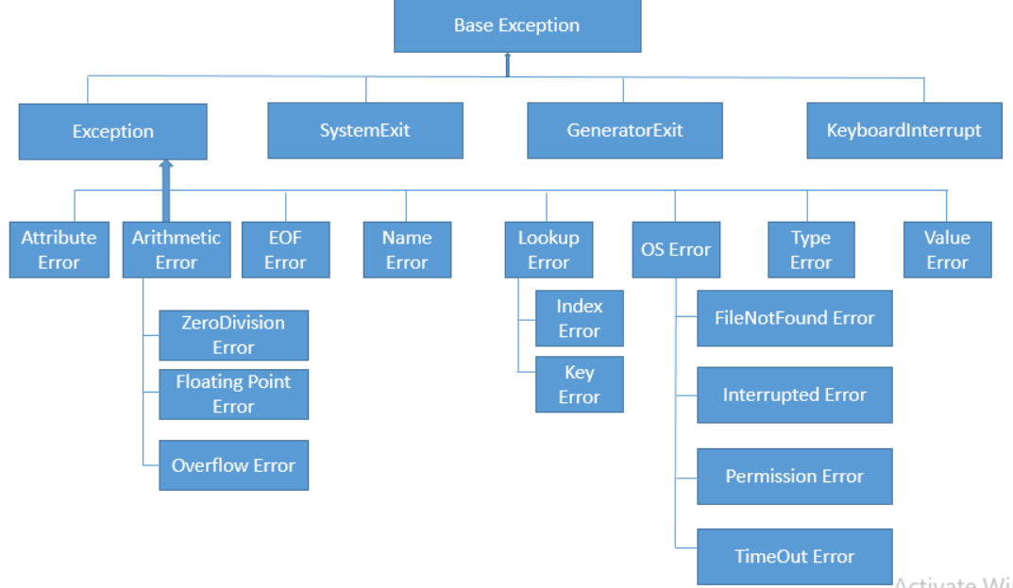

Исключения

Slide 6
Исключения
Посмотреть все встроенные исключения можно в модуле bultins
>>> import builtins
>>> dir(builtins)
['ArithmeticError', 'AssertionError', 'AttributeError', 'BaseException', 'BlockingIOError', 'BrokenPipeError', 'BufferError', 'BytesWarning', 'ChildProcessError', 'ConnectionAbortedError', 'ConnectionError', 'ConnectionRefusedError', 'ConnectionResetError', 'DeprecationWarning', 'EOFError', 'Ellipsis', 'EncodingWarning', 'EnvironmentError', 'Exception'...]

Slide 7
Исключения
a = 10 /0
Traceback (most recent call last):
File "<stdin>", line 1, in <module>
ZeroDivisionError: division by zero
Из-за того, что наш код явно не перехватывает такое исключение, оно просачивается на верхний уровень программы и приводит к вызову стандартного обработчика исключений, который просто выводит стандартное сообщение об ошибке.

Slide 8
Исключения
Вкратце исключения позволяют нам перескакивать через произвольно большие порции кода программы.
Об исключении можно думать как о своеобразном структурированном "безусловном переходе".
Обработчик исключений (оператор try) оставляет маркер и выполняет некоторый код. Где-то намного дальше в программе генерируется исключение, заставляющее интерпретатор Python перейти обратно на этот маркер и прекратить выполнение любых активных функций, которые были вызваны после оставления маркера.

Slide 9
Исключения
Синтаксически try представляет собой составной оператор, содержащий несколько частей. Он начинается со строки заголовка try, за которой следует блок операторов (обычно) с отступами, затем один или больше конструкций except, идентифицирующих перехватываемые исключения вместе с блоками для их обработки, и в конце необязательная конструкция else с блоком кода.
Слова try, except и else связываются друг с другом за счет их отступа на одинаковый уровень (т.е. выравнивания по вертикали).

Slide 10
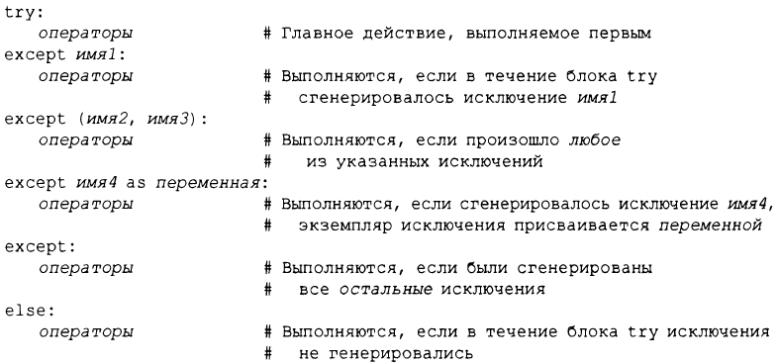
Исключения

Slide 11
Исключения
Конструкции except определяют обработчики для исключений, генерируемых в течение блока try, а конструкция else (если есть) предоставляет обработчик, подлежащий выполнению, если никакие исключения не возникали.
Также довольно часто применяется конструкция finally, определяющая блок кода который будет выполнен в любом случае по окончании работы обработчика ошибок

Slide 12
Исключения
Как все это работает
При входе в оператор try интерпретатор Python запоминает текущий контекст программы, чтобы он мог возвратиться к нему, если возникнет исключение.
Первыми выполняются операторы, вложенные внутрь заголовка try. То, что происходит следующим, зависит от того, генерировались ли исключения во время выполнения операторов блока try, и соответствуют ли они тем, которые отслеживает try.
>>> a=10/0 (ZeroDivisionError: division by zero)

Slide 13
Исключения
try:
a = 10 / 0
except ZeroDivisionError:
a=0
Если исключение происходит во время выполнения операторов блока try и оно соответствует одному из перечисленных в операторе, тогда интерпретатор Python переходит обратно на try и запускает операторы под первой конструкцией except, дающей совпадение со сгенерированным исключением.

Slide 14
Исключения
try:
a = 10 / 0
except IndexError:
a=0
Если исключение происходит во время выполнения операторов блока try, но оно не соответствует одному из перечисленных в операторе, тогда исключение распространяется до следующего самого последнего введенного оператора try, который дает совпадение с исключением. Если найти такой оператор try не удается и поиск достигает верхнего уровня процесса, то интерпретатор Python уничтожает программу и выводит стандартное сообщение об ошибке.

Slide 15
Исключения
try:
a = 10 / 1
except IndexError:
a=0
else:
pass
Если во время выполнения операторов блока try никаких исключений не произошло, тогда интерпретатор Python запускает операторы под строкой else (при ее наличии) и поток управления возобновляется с места, которое находится ниже полного оператора try.

Slide 16
Исключения
Конструкции except являются специализированными обработчиками исключений — они перехватывают исключения, которые возникают только в рамках операторов ассоциированного блока try.
try:
action()
except NameError:
…
except IndexError:
…
except KeyError:
…
except (AttributeError, TypeError, SyntaxError):
…

Slide 17
Исключения
Если во время выполнения вызова функции action генерируется исключение, тогда интерпретатор Python возвращается к try и ищет первую конструкцию except, в которой указано имя возникшего исключения.
Он инспектирует конструкции except сверху вниз плюс слева направо и запускает операторы под первой конструкцией, давшей совпадение.
Если ни одна конструкция не обеспечила совпадение, тогда исключение распространяется после этого оператора try.

Slide 18
Исключения
def action():
raise TypeError
try:
try:
action()
except TypeError:
print('inner try')
except TypeError:
print('outer try’)
# inner try
При генерации исключения Python возвращается к самому последнему введенному оператору try с дающей совпадение конструкцией except.
Далее выполнение программы продолжится с этого блока try

Slide 19
Исключения
Возможно не перечислять типы перехватываемых ошибок используя или базовый класс Exception, или пустую конструкцию except
try:
action()
except: # Или except Exception
...
Это плохо – в случае возникновения ошибки даже системные
вызовы для выхода и нажатия комбинаций клавиш <Ctrl+C> будут перехвачены
Если вариантов нет – лучше использовать except Exception

Slide 20
Исключения
Возможно применение блока else кажется лишним – код который выполнится если не будет ошибок внутри обработчика try захочется расположить внутри try
try:
...выполнить код…
except IndexError:
...обработать исключение...
else:
...исключения не возникали...
Это плохо – внутри блока else могут возникнуть другие ошибки.
За счет применения взамен явной конструкции else вы делаете логику более очевидной
try:
...выполнить код...
...исключения не возникали...
except IndexError:
...обработать исключение...

Slide 21
Исключения
Часто разработчик принимает решение вызвать ошибку вручную
Чтобы инициировать исключение вручную, просто запустите оператор raise. Генерируемые пользователем исключения перехватываются тем же способом, что и исключения, которые генерирует интерпретатор Python.

Slide 22
Исключения
Например, в случае некорректно введенных данных
def validate_email(email: str):
if '@' not in email:
raise TypeError('Email must contain @ sign')
if len(email) < 5:
raise AttributeError('Email must contain more than 5 chars')
return email
Для генерации исключения используется raise, за которым дополнительно указывается класс или экземпляр класса генерируемого исключения

Slide 23
Исключения
try:
email = validate_email('name@mail.com’)
except TypeError, AttributeError :
print('Enter valid email’)
Операторы raise в функции передают объект исключения обработчику исключений, который перехватил данные исключения и вывел сообщение об ошибке

Slide 24
Исключения
Исключения иногда могут генерироваться в ответ на другие исключения — как преднамеренно, так и по причине новых ошибок в программе.
Операторам raise также разрешено иметь дополнительную конструкцию from:
raise новое-исключение from другое-исключение
Когда конструкция from используется в явном запросе raise, следующее за from выражение указывает еще один класс или экземпляр для присоединения к атрибуту __cause__ нового генерируемого исключения. Если сгенерированное исключение не перехвачено, тогда интерпретатор Python выводит оба исключения как часть стандартного сообщения об ошибке

Slide 25
Исключения
try:
1/0
except ZeroDivisionError as E:
raise TypeError('Bad data') from E
Traceback (most recent call last):
File "<stdin>", line 2, in <module>
ZeroDivisionError: division by zero
The above exception was the direct cause of the following exception:
Traceback (most recent call last):
File "<stdin>", line 4, in <module>
TypeError: Bad data

Slide 26
Исключения
Конструкция raise … as … / except … as …
Когда генерируется исключение, интерпретатор Python отправляет вместе с ним сгенерированный экземпляр. Если оператор try содержит указанные конструкции тогда переменной as будет присвоен экземпляр, доставленный raise
try:
a = 1/0
except ZeroDivisionError as X: # X - объект сгенерированного экземпляра
…

Slide 27
Исключения
Конструкция raise … as … / except … as …
Ключевое слово as в обработчике try необязательно (если оно опущено, то экземпляр просто не присваивается имени), но его добавление дает обработчику возможность доступа к данным экземпляра и методам в классе исключения.
try:
1/0
except ZeroDivisionError as X:
print(X.args)
('division by zero',)

Slide 28
Исключения
assert
В качестве довольно особого случая для целей отладки в Python предусмотрен оператор assert. По большей части assert представляет собой синтаксическое сокращение для распространенной схемы применения raise и может считаться условным оператором raise.
Оператор вида:
assert test, data # Часть data является необязательной
работает аналогично следующему коду:
if __debug__:
if not test:
raise AssertionError(data)

Slide 29
Исключения
assert
Очень часто используется для базового тестирования работы функций внутри проверки if __name__ == '__main__' – позволяет проверить выполнение кода в модуле предназначенном для импорта
def function(a,b):
return a+b
if __name__ == '__main__':
assert function(1,3) == 4, 'Incorrect work with integers'
assert function('a','b') == 'ab', 'Incorrect work with string'

Slide 30
Исключения
finally
Если в состав try входит конструкция finally, тогда интерпретатор Python будет всегда запускать ее блок операторов «при выходе» из оператора try независимо от того, возникало исключение во время выполнения блока try или нет.
try:
…
finally:
…
Если во время выполнения блока try возникло исключение, то Python по-прежнему выполняет блок finally, но затем исключение распространяется до ранее пройденного оператора try или до стандартного обработчика исключений

Slide 31
Исключения
Иерархия исключений
В Python исключениями являются объекты классов исключений. Все классы исключений являются подклассами класса BaseException. Однако почти все встроенные классы исключений наследуют от класса Exception, который является подклассом класса BaseException
В Python обработчик ошибок будет перехватывать не только сам класс исключения, но и его родительский класс

Slide 32

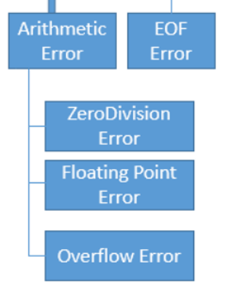
Исключения
Иерархия исключений
В случае необходимости перехвата всех ArithmeticError мы можем указать их явно
except (ZeroDivisionError,
FloatingPointError,
OverflowError)
либо непосредственно ссылаться на родительский класс для перехвата всех его дочерних исключений
except ArithmeticError

Slide 33
Пользовательские исключения
Определяемые пользователем исключения реализуются с помощью классов, унаследованных от встроенного класса исключения — класса по имени Exception (и только от него)
class MyCustomException(Exception):
pass

Slide 34
Пользовательские исключения
Определяемые пользователем исключения реализуются с помощью классов, унаследованных от встроенного класса исключения — класса по имени Exception (и только от него)
class MyCustomException(Exception):
pass
raise MyCustomException
Traceback (most recent call last):
File "<stdin>", line 1, in <module>
__main__.MyCustomException

Slide 35
Пользовательские исключения
В таком случае исключения будут обладать все набором базовых методов и атрибутов Exception
>>> help(Exception)
…
| __cause__
| exception cause
| __context__
| exception context
| __dict__
| __suppress_context__
| __traceback__
| args

Slide 36
Пользовательские исключения
У объектов класса Exception (и производных от него) определен метод __str__() так, чтобы выводить значения атрибутов. Поэтому можно не обращаться напрямую к полям объекта
class MyError(Exception):
def __init__(self, text):
self.txt = text
try:
…
except MyError as mr:
print(mr)

Slide 37
Пользовательские исключения
Кроме того у экземпляров Exception есть атрибут args. Через него можно получать доступ к отдельным полям:
try:
…
except MyError as mr:
print(mr.args)
print(mr.args[0])

Slide 38
Хорошие практики
Присваивать имя переменной для отлавливаемого исключание (для удобства работы с ним как с объектом класса) - except Exception as exc
Указывать явно типы исключений – except ValueError вместо except Exception.
Создавать информативные пользовательские исключения на основе встроенных – except (InvalidEmailInfo, ReadOnlyAttributeError)
Явно использовать блоки else и finally

Slide 39
Обзор тем лекции
try/except блок
Блок finally и else
Создание собственных исключений

